Slide 1
第1章 发酵工程
第3节
发酵工程及其应用
选修三

Slide 2

1
发酵工程的基本环节
目录
2
发酵工程的应用
3
习题检测

Slide 3
一、学习目标
1.概述发酵工程及其基本环节。
2.举例说明发酵工程在生产上有重要的应用价值。
二、重点
发酵工程的基本环节、发酵工程的基本应用。
三、难点
发酵工程的基本环节。

Slide 4

1
发酵工程的基本环节

Slide 5

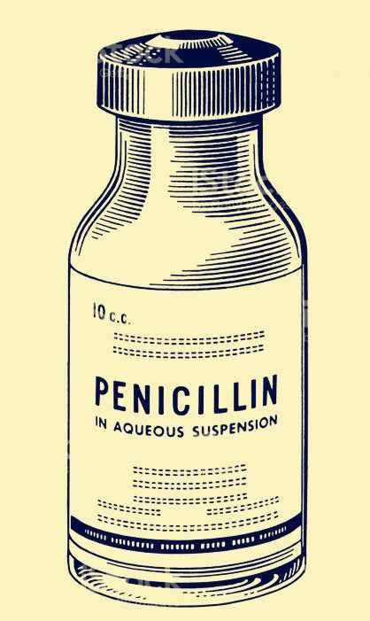
问题探讨
青霉素是世界上第一个应用于临床的抗生素。早期科学家只能从青霉菌中提取少量青霉素，它的价格贵如金。
随着高产菌种的选育、发酵技术的发展等，青霉素步入了产业化生产的道路。如今，1瓶规格160万单位的青霉素注射剂的价格只要1元左右。
那么，在工业上，青霉素究竟是怎样生产的呢？
通过发酵工程生产
Notes:
5

Slide 6
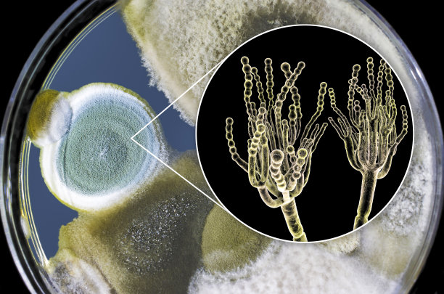
问题探讨
工业上，青霉素的产生按照发酵工程的基本环节进行：首先进行青霉素生产菌高产菌种的选育；然后将高产菌种进行扩大培养增加菌种数量，同时配制适合青霉素生产菌生长的培养基进行灭菌；在无菌条件下将大量
优良高产菌种接种到培养液中，
控制温度、pH、溶解氧等发酵
条件进行发酵；发酵结束后进
行青霉素的分离、提纯，就可
以得到大量青霉素。
Notes:
6

Slide 7
1
发酵工程的基本环节
一、发酵工程的概念
是指利用 的特定功能，通过现代工程技术，
生产对人类有用的产品。它涉及 、
等方面。
微生物
规模化
菌种的选育和培养
产物的分离和提纯
选育
高产菌种
扩大培养
发酵罐内发酵
分离、
提纯产物
获得产品
接种
配制
培养基
灭菌
Notes:
7

Slide 8
习题巩固
某镇特产一种美酒，以下是对该镇环境的描述：四面环山，地势低洼，气候炎热，具有独特的微生物种群，因为与外界的空气对流循环较缓慢，所以微生物种群较稳定。这对你理解发酵工程中菌种选育的重要性有什么启示？
我国幅员辽阔，地理生态环境多样，为各种微生物的生长繁殖提供了条件，这有利于发酵工程选育菌种。优良的菌种不仅具有健壮，不易退化，其发酵产品的产量高、质量稳定等优点，它往往还会赋予发酵产品独特的风味，因此菌种选育环节很大程度上決定了生产发酵产品的成败。
Notes:
8

Slide 9
2
发酵工程及其应用
二、发酵工程基本环节分析
选育菌种
性状优良的菌种可以从自然界中筛选出来，也可以通过诱变育种或基因工程育种获得。
扩大培养
生产柠檬酸
黑曲霉
生产啤酒
啤酒酵母
生产味精
谷氨酸——棒状杆菌
配制培养基
发酵罐内发酵
分离提纯产物
获得产品
灭菌
接种
Notes:
9

Slide 10
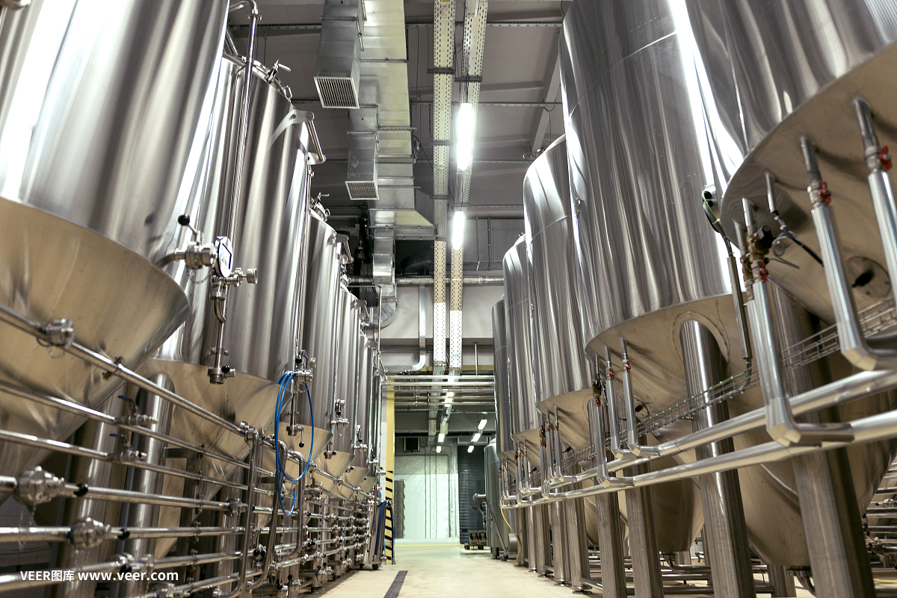
二、发酵工程基本环节分析
选育菌种
扩大培养的原因：
工业发酵罐的体积一
般为及时立方米到几百立
方米，接入的菌种总体积
需要几立方米到几十立方米。
扩大培养
怎样扩大培养？
将培养到增长速率最快时期的菌体分开，再进行培养。
配制培养基
发酵罐内发酵
分离提纯产物
获得产品
灭菌
接种
Notes:
10

Slide 11
二、发酵工程基本环节分析
选育菌种
1.类型：
发酵工程一般使用液体培养基。
2.要求：
扩大培养
①根据菌种的代谢类型，选择不同的材料配制培养基。
②配置的培养基应包括微生物生长所需的碳源、氮源、
水、无机盐及特殊营养要求。
③应尽量降低生产成本，以得到更高的经济效益。
配制培养基
④配置的培养基要经过反复试验才能大规模应用。
发酵罐内发酵
分离提纯产物
获得产品
灭菌
接种
Notes:
11

Slide 12
二、发酵工程基本环节分析
选育菌种
①发酵工程所用的菌种大多数是单一菌种。
②灭菌的原因：
扩大培养
杂菌与菌种之间形成种间竞争关系使产量下降或杂菌产生的代谢物抑制菌种的生长使产量下降。
③实例：
在青霉素生产过程中如果污染了杂菌，
杂菌分泌青霉素酶就会将青霉素分解掉。
配制培养基
发酵罐内发酵
分离提纯产物
获得产品
灭菌
接种
Notes:
12

Slide 13
二、发酵工程基本环节分析
选育菌种
①发酵过程的监控：
要在发酵过程中随时取样，检测培养液中的微生物数量、产物浓度等，以了解发酵进程；
扩大培养
及时添加必需的营养物质组分来延长菌体生长稳定期的时间，以得到更多的发酵产物；
严格控制温度、pH、溶解氧、通气量与转速等发酵条件，已获得所需的发酵产物。
配制培养基
发酵工程的中心环节
发酵罐内发酵
分离提纯产物
获得产品
灭菌
接种
Notes:
13

Slide 14
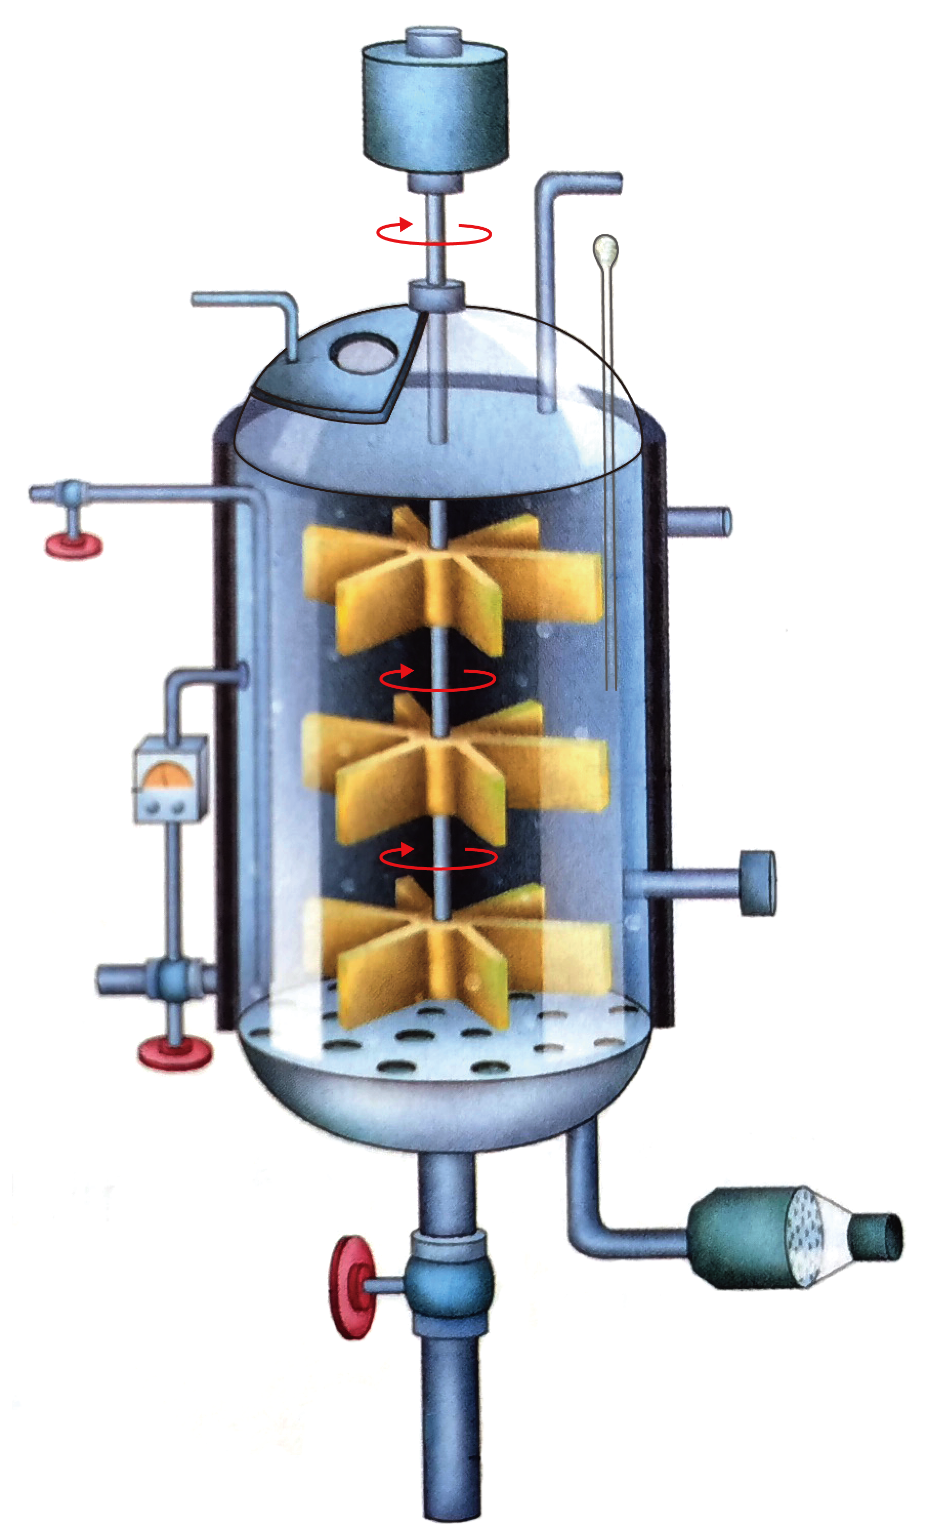
发酵罐示意图
观察孔
电动机
排气管
调节罐压
培养物或营养物质的加入口
pH计
抽取样本进行检测
取样管
冷却水排出口
冷却夹层
使微生物与发酵液混合均匀，加快O₂的溶解以及散热
温度传感器和控制装置
发酵液
搅拌叶轮
冷却水进入口
生物传感器装置
调节罐温
空气入口
控制溶解氧
阀门
放料管
Notes:
14

Slide 15
二、发酵工程基本环节分析
选育菌种
②发酵过程中为什么还要控制发酵条件呢？
环境条件不仅会影响微生物的生长繁殖，而且会影响微生物代谢物的形成。
扩大培养
例如：谷氨酸的发酵生产：在中性和弱碱性条件下会积累谷氨酸；在酸性条件下则容易形成谷氨酰胺和N-乙酰谷氨酰胺。
配制培养基
发酵罐内发酵
分离提纯产物
获得产品
灭菌
接种
Notes:
15

Slide 16
发酵罐示意图
计算机控制系统
监测
控制
检测
温度、pH、溶解氧、灌压、通气量、搅拌、泡沫和营养等
微生物数量、产物浓度
发酵条件
影响
及时添加必需的营养组分
使发酵过程
处于最佳状态
微生物的生长繁殖和代谢物的形成
Notes:
16

Slide 17
二、发酵工程基本环节分析
选育菌种
分离、提纯产物的方法措施：
扩大培养
发酵产物类型 | 获得产品的方法
微生物细胞
代谢物
过滤、沉淀等方法
适当的提取、分离和纯化措施
配制培养基
发酵罐内发酵
分离提纯产物
获得产品
灭菌
接种
Notes:
17

Slide 18
习题巩固
1.微生物菌种资源丰富，选择发酵工程用的菌种时，需要考虑哪些因素？
①在低成本的培养基上能迅速生长繁殖；
②产量高；
③发酵条件容易控制；
④菌种不易变异、退化等。
2.怎样对发酵条件进行调控以满足微生物的生长需要？
要对温度、pH和溶解氧等发酵条件进行严格控制，使其适合微生物的生长繁殖，同时及时添加必需的营养组分。
Notes:
18

Slide 19
习题巩固
3.在产物分离和提纯方面，发酵工程与传统发酵技术相比有哪些改进之处？
传统发酵技术获得的产物一般是成分复杂的混合物，一般不会再对产物进行分离和提纯处理，或者仅采用简单的沉淀、过滤等方法来分离和提纯产物。
在发酵工程中使用的分离和提纯产物的方法较多。初分离阶段，常采用沉淀、萃取、膜分离、吸附和离子交换等方法，进一步纯化阶段，会采用液相层析法、结晶法等方法。最后需要进行质量检查，合格后才能成为正式产品。
Notes:
19

Slide 20
提取代谢物
根据产物性质采取适当提取、分离和纯化措施(萃取、蒸馏、离子交换)
层析
电泳
结晶
离子交换
胞外产物
发酵液
预处理
细胞分离
细胞破碎
细胞破碎分离
初步纯化
高度纯化
成品加工
加热
调pH
沉降
离心
过滤
研磨
离心
萃取
过滤
沉淀
吸附
萃取
干燥
结晶
Notes:
20

Slide 21
习题巩固
4.在进行发酵生产时，排出的气体和废弃培养液等能直接排放到
外界环境中吗？为什么？
不能。发酵生产时，微生物及其代谢物中都可能含有危害环境的物质。要进行二次清洁或灭菌处理后才能排放。
发酵工程的特点
  产物专一
  生产条件温和
  原料来源丰富且价格低廉
  废弃物对环境污染小且容易处理
Notes:
21

Slide 22
习题巩固
5.随着人们对发酵原理的认识，微生物纯培养技术的建立，以及密闭式发酵罐的设计成功，发酵工程逐步形成。下列有关描述，错误的是 ( )
A.性状优良的菌种可以从自然界中筛选，也可以通过诱变育种
或基因工程育种获得
B.发酵工程与传统发酵技术最大的区别就是前者可以利用微生物
来进行发酵
C.在发酵过程中，环境条件不仅会影响微生物的生长和繁殖，
而且会影响微生物代谢物的形成
D.发酵产品可以是微生物细胞本身，也可以是代谢物
B
Notes:
22

Slide 23
习题巩固
6.随着人们对发酵原理认识的不断深入，微生物纯培养技术的
建立，以及密闭式发酵罐的成功设计，人们能够在严格控制
的环境条件下大规模生产发酵产品。下列有关发酵工程过程的.
叙述，错误的是( )
A.发酵工程的过程一般包括菌种的选育，扩大培养，
培养基的配制，灭菌，接种，发酵，产品的分离、提纯等
B.选育菌种都是通过基因工程育种、诱变育种等方法获得的
C.扩大培养的目的是使优良菌种大量繁殖，便于得到足够多的菌种
D.产品的分离与提纯要根据产物的类型采用不同的分离方法
B
Notes:
23

Slide 24
2
发酵工程的应用

Slide 25

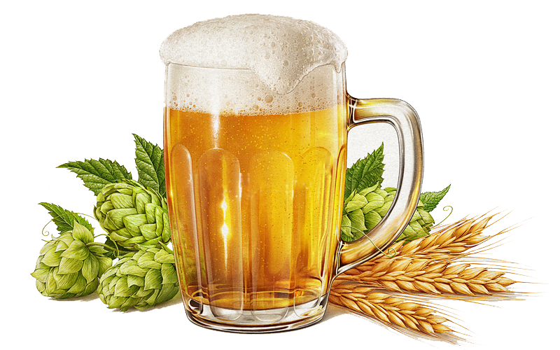

2
发酵工程的应用
一、在食品工业上的应用
1.生产传统的发酵产品
霉菌产生蛋白酶
小分子肽和氨基酸
淋洗调制
大豆蛋白质
酱油
酵母菌
无氧条件
谷物、水果
酒精+CO₂
各种酒类
Notes:
25

Slide 26
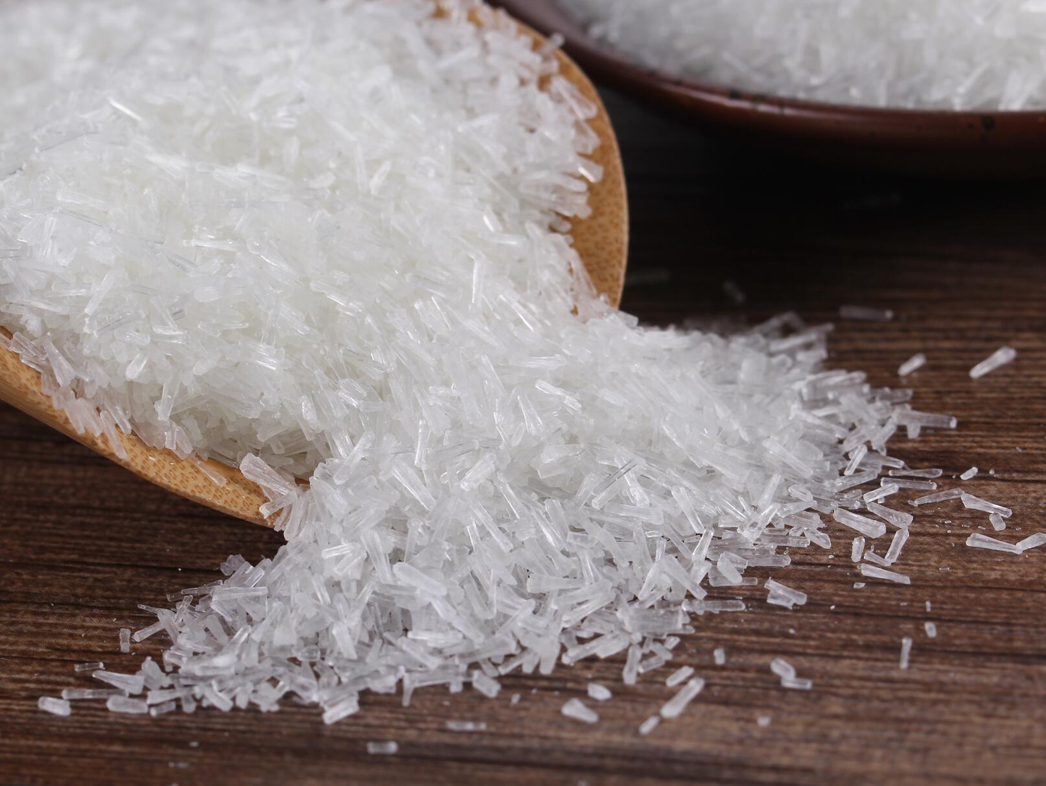
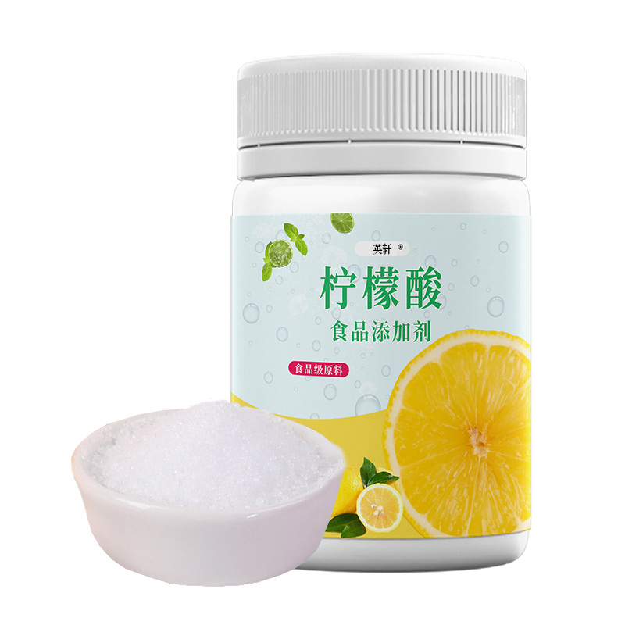
一、在食品工业上的应用
2.生产各种各样的食品添加剂
增加食品的营养，改善食品的口味、色泽和品质，有时还可以延长食品的保存期。
黑曲霉
淀粉酶
柠檬酸合成酶
淀粉
葡萄糖
柠檬酸
谷氨酸
棒状杆菌
发酵
处理
谷氨酸
味精
氧气
Notes:
26

Slide 27
一、在食品工业上的应用
2.生产各种各样的食品添加剂
常用的几类食品添加剂
添加剂类型 | 举例
酸度调节剂 | L-苹果酸、柠檬酸、乳酸
增味剂 | 5-肌苷酸二钠、谷氨酸钠
着色剂 | β-胡萝卜素、红曲黄色素
增稠剂 | 黄原胶、β-环状糊精、结冷胶
防腐剂 | 乳酸链球菌素、溶菌酶
Notes:
27

Slide 28

一、在食品工业上的应用
3.生产酶制剂
（1）概念：
从生物体中提取的具有酶特性的一类化学物质。
（2）来源：
少数由动植物生产
（3）应用：
用于食品的直接生产、改进生产工艺、简化生产过程、改善产品的品质和口味、延长食品储存期
和提高产量等方面。
（4）产品：
α-淀粉酶、β-淀粉酶、果胶酶、氨基酸肽酶和脂肪酶等。
Notes:
28

Slide 29
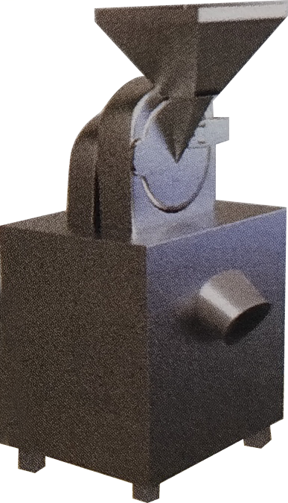
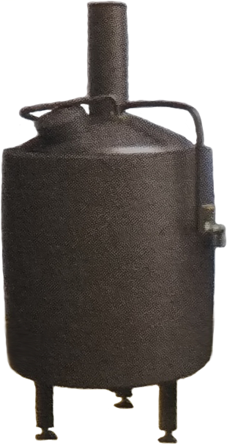
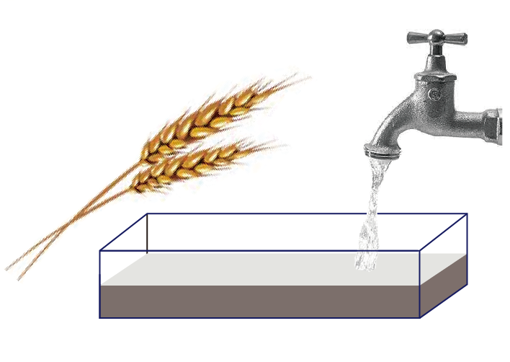

啤酒的工业化生产流程
糖化罐
大麦
水
1
发芽
2
焙烤
3
碾磨
4
糖化
大麦种子发芽，
释放淀粉酶。
淀粉水解
形成糖浆
加热杀死种子胚
但不使淀粉酶失活
将干燥的麦芽碾磨成麦芽粉
Notes:
29

Slide 30
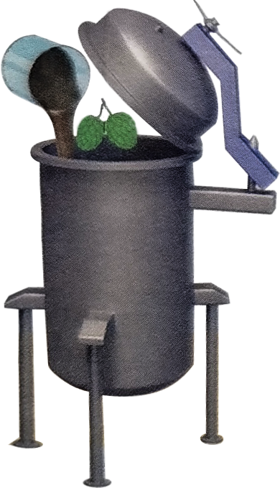
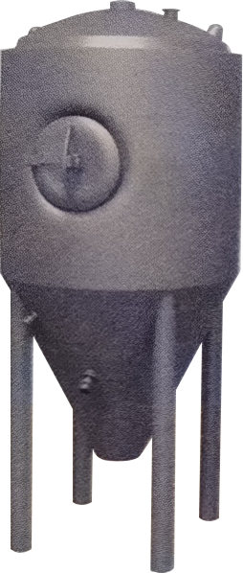
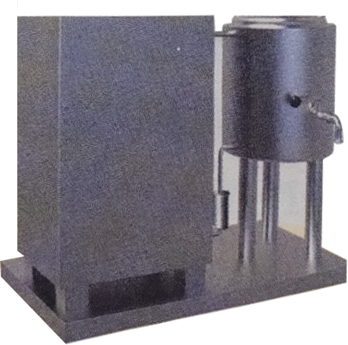
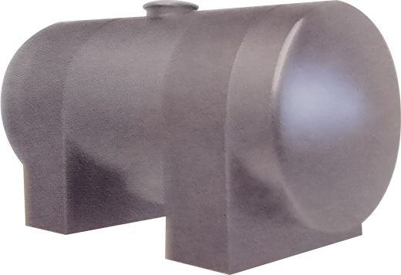
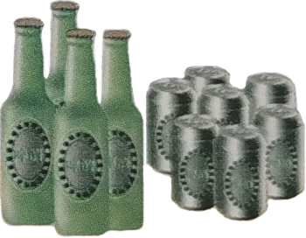
啤酒的工业化生产流程
糖浆
啤酒花
冷却
过滤
储存罐
装瓶
装罐
5
蒸煮
6
发酵
7
消毒
8
终止
产生风味组分，终止酶的进一步作用，并对糖浆灭菌。
酵母菌将糖转化为酒精和CO₂
杀死啤酒中的大多数微生物，延长它的保存期。
过滤、调节、分装啤酒进行出售。
Notes:
30

Slide 31


啤酒的工业化生产流程
加啤酒花
冷却
接种
过滤
发芽
焙烤
碾磨
糖化
蒸煮
发酵
消毒
终止
主发酵
后发酵
酵母菌繁殖，
大部分糖分解和代谢物生成。
在低温、密闭的环境下储存一段时间，形成澄清、成熟的啤酒。
Notes:
31

Slide 32
习题巩固
1.啤酒的发酵过程分为_______和_______两个阶段；
2.主发酵阶段完成：
；
3.后发酵的条件________________________________；
4.焙烤的目的：________________________________；
5.蒸煮的目的：
主发酵
后发酵
酵母菌的繁殖、大部分糖分解和代谢物的生成
低温、密闭的环境下储存一段时间
加热杀死种子胚但不使淀粉酶失活
产生风味组分（啤酒花），终止酶的进一步作用，并对糖浆灭菌。
Notes:
32

Slide 33
习题巩固
6.与传统的手工发酵相比，在下面啤酒的发酵生产过程中，
哪些工程手段使啤酒的产量和质量明显提高？
菌种的选育、对原材料的处理、发酵过程的控制，产品的消毒等，都有助于提高啤酒的产量和品质。
7.啤酒生产中，发酵是重要环节，发酵后期，如果密封不严，会使啤酒变酸，
你知道这是发生了什么变化吗？
醋酸菌是一种好氧菌，若发酵罐密封不严，酒精就会在醋酸菌的作用下被氧化产生乙醛，最后变为醋酸。
Notes:
33

Slide 34
习题巩固
8.现在市面上流行一种“精酿”啤酒，它的制作工艺与普通啤酒有所不同，
如一般不添加食品添加剂、不进行过滤和消毒处理等。有人认为饮用
“精酿”啤酒比饮用“工业”啤酒更健康，你怎么看待这个问题？“精酿”
啤酒是小规模酿造产品，发酵时间长、产量低和价格高，却依然有着市场
需求，我们如何辩证地看待大规模生产与小规模制作？
辩证地看待这一产品。一方面，这类产品具有多样化的特点，能够满足一些人对独特口感的需求，或者满足一些人的时尚追求。
另一方面，这类产品是手工作坊式生产的，存在啤酒品质不稳定、价格昂贵的问题。
Notes:
34

Slide 35

“精酿”啤酒与“工业”啤酒的区别
类别 | “精酿”啤酒 | “工业”啤酒
原料
是否添加食品添加剂
麦芽汁浓度
发酵时间
特点
只使用麦芽、啤酒花、酵母菌和水
麦芽、啤酒花、酵母菌、水、大米、玉米、淀粉等
不添加
添加
较高，口味浓郁
较低，口味清淡
长，可达2个月
短，通常7天左右
产量低、价格高
产量高、价格低
Notes:
35

Slide 36
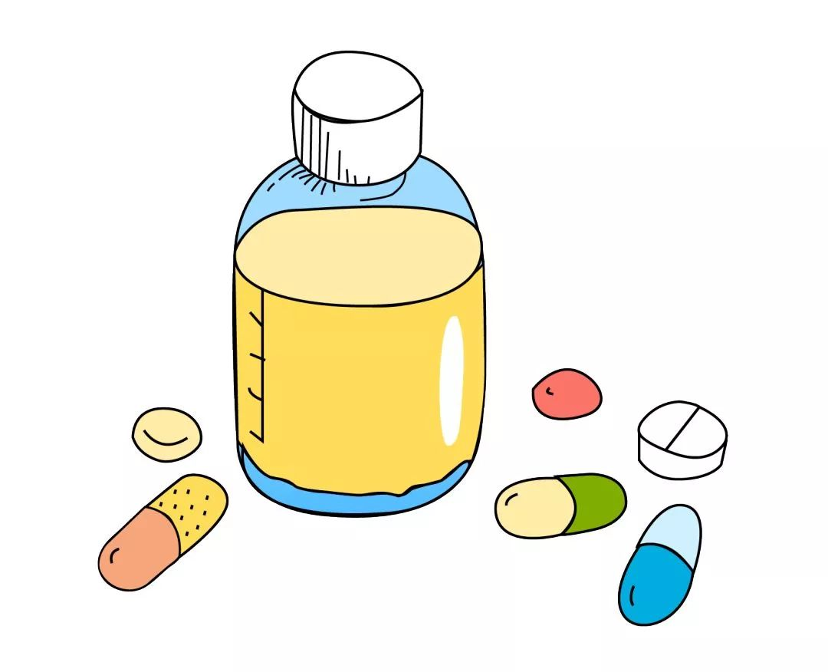

2
发酵工程的应用
二、在医药工业上的应用
1.生产抗生素
例如应用产黄青霉生产青霉素，
用于治疗脑膜炎、骨髓炎、肺炎等。
2.生产多种氨基酸
许多微生物都能产生氨基酸，发酵工程可生产许多具有治疗作用的氨基酸。例如精氨酸可以治疗高氨血症（尿素合成障碍导致血氨浓度升高）等疾病。
Notes:
36

Slide 37
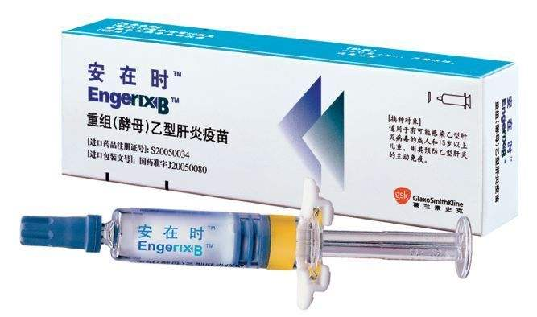
二、在医药工业上的应用
3.生产激素
利用工程菌生产生长激素释放抑制激素，用于肢端肥大症的治疗。
4.生产免疫调节剂
例如，利用工程菌生产乙肝疫苗。
Notes:
37

Slide 38
发酵工程生产药物的方法
基因工程、蛋白质工程与发酵工程相结合
发酵工程生产的药物
  各种抗生素
  多种氨基酸
  多种激素
  多种免疫调节剂
动植物的基因
转入
发酵
工程
微生物
药物
直接改造微生物
药物
病原体的
抗原基因
转入
微生物
疫苗
Notes:
38

Slide 39
习题巩固
9.抗生素、氨基酸、酶制剂等产品为什么能通过微生物发酵来生产？
这与微生物的生长和代谢特点有什么关系？
(1)某些微生物因争夺生存环境或营养物，会产生抗生素将其他
种类的微生物杀死。
(2)微生物细胞会通过合成或分解代谢生产它必需的一些物质，
包括氨基酸、核苷酸等。
(3)微生物会产生蛋白酶、纤维素酶和淀粉酶，将营养物质水解
成可吸收的小分子的多肽或氨基酸、葡萄糖。
Notes:
39

Slide 40

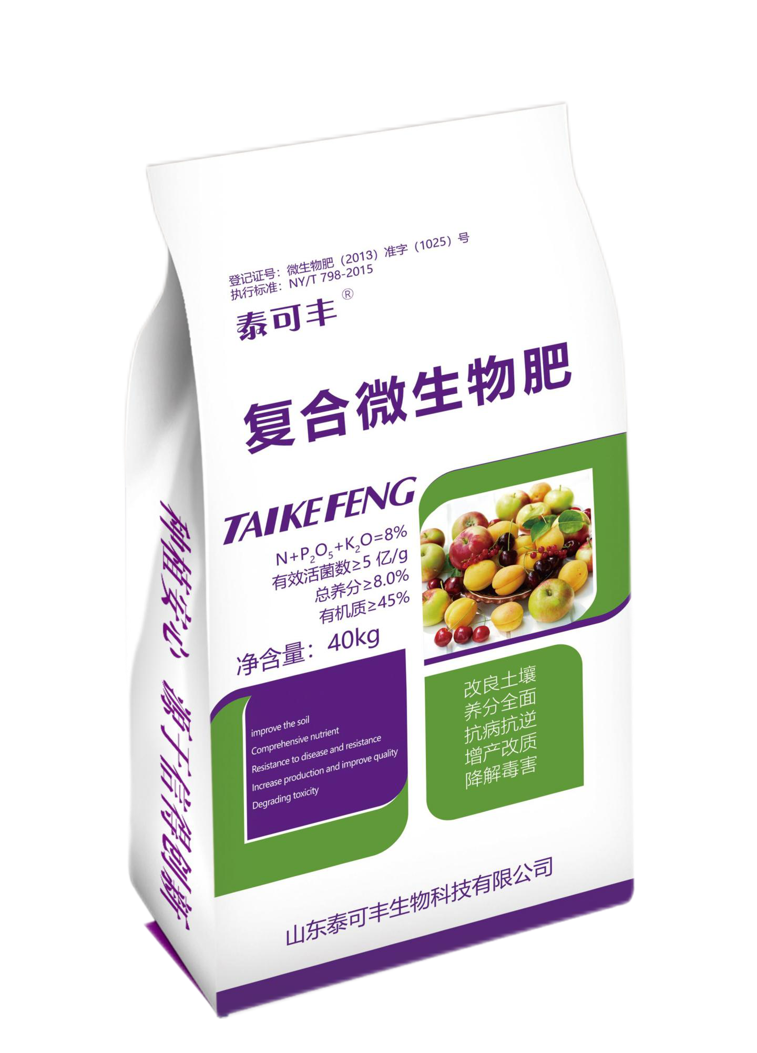
2
发酵工程的应用
三、在农牧业上的应用
1.生产微生物肥料
利用微生物在代谢过程中产生的有机酸、生物活性物质等来增进土壤肥力，改良土壤结构，促进植株生长。
利用微生物代谢物抑制土壤中病原微生物的生长，从而减少病害的发生。
Notes:
40

Slide 41
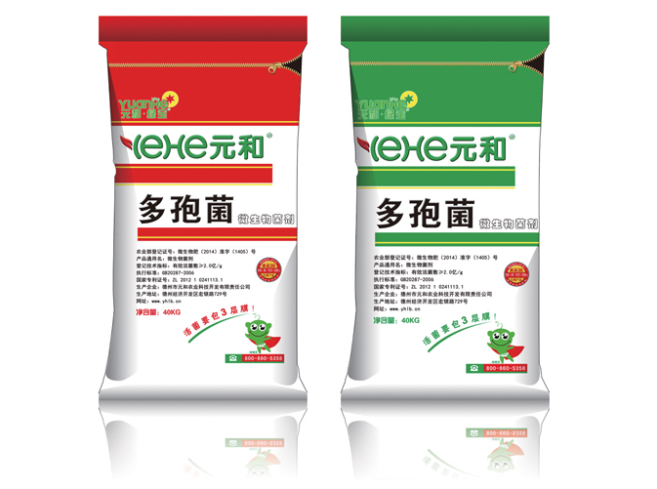
三、在农牧业上的应用
2.生产微生物农药
利用微生物或其代谢物来繁殖病虫害。
微生物农药作为
的重要手段。
生物防治
Notes:
41

Slide 42
微生物农药防治和化学农药防治的比较
项目 | 微生物农药防治 | 化学农药防治
防治机理
优点
缺点
利用微生物或代谢物进行防治
利用化学药剂（如杀虫剂、杀鼠剂）等进行防治
成本低、无污染，可以维持生态平衡
见效快，操作简单
成本高，污染环境，不利于维持生态平衡
防治速度慢
Notes:
42

Slide 43
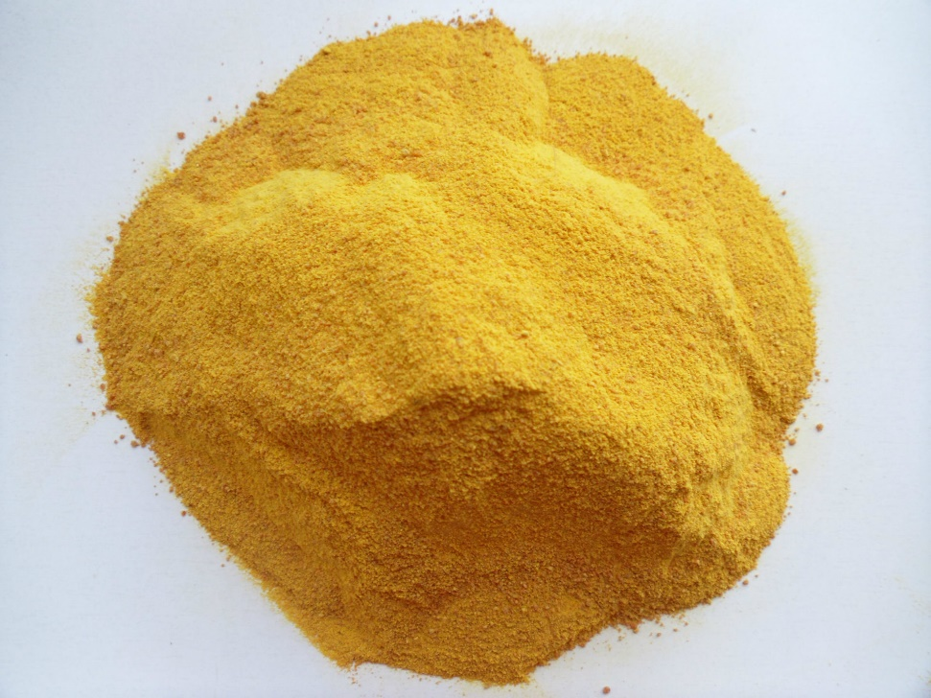
三、在农牧业上的应用
3.生产微生物饲料
微生物含有丰富的蛋白质，而且生长繁殖速度快。
以淀粉或纤维素的水解液、制糖工业的废液等为原料，通过发酵获得了大量的 ，
即单细胞蛋白，用单细胞蛋白制成的微生物饲料，能使家畜、家禽增重快，产奶或产蛋量显著提高。
微生物菌体
Notes:
43

Slide 44
2
发酵工程的应用
四、在其他方面的应用
1.解决资源短缺和环境污染问题
利用纤维废料发酵生产酒精、乙烯等能源物质。
2.对极端微生物（生活在高温、高压、高盐和低温环境）的利用
利用嗜热菌、嗜盐菌生产洗涤剂
嗜低温菌有助于提高热敏性产品的产量
Notes:
44

Slide 45
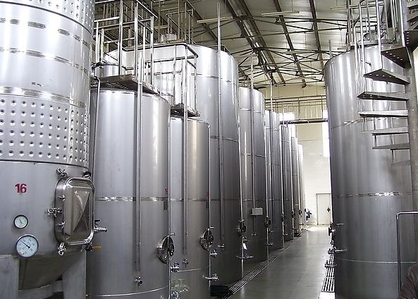
2
发酵工程的应用
发酵工程正渗透到几乎所有的工农业领域，在助力解决粮食、环境、健康和能源等方面的重大问题上，作出了越来越大的贡献。截止2015年，我国生物发酵生产年总值近2900亿元，产品总量位居世界第一。我国是名副其实的发酵大国。
Notes:
45

Slide 46
课堂小结
①生产传统的发酵产品
1.在食品工业上的应用
②生产各种各样的食品添加剂
③生产酶制剂
①生产抗生素
②生产多种氨基酸
2.在医药工业上的应用
③生产激素
④生产免疫调节剂
①生产微生物肥料
3.在农牧业上的应用
②生产微生物农药
4.在其他方面的应用
③生产微生物饲料
Notes:
46

Slide 47
习题巩固
10.判断题
(1)在发酵工程中，可通过诱变育种、基因工程育种获得菌种( )
(2)发酵工程的中心环节是选育菌种( )
(3)在连续培养过程中补充的同种培养液和空气须先灭菌( )
(4)发酵工程中要对培养基进行灭菌,发酵设备不用灭菌( )
(5)发酵罐中微生物的生长繁殖、代谢物的形成速度都与搅拌速度
有关( )
(6)微生物饲料主要是利用发酵工程生产的微生物的菌体( )
(7)发酵工程中所用的菌种大多是单一菌种( )
(8)发酵工程的产品主要包括微生物的代谢产物、酶及菌体本身( )
√
×
√
×
√
√
√
√
Notes:
47

Slide 48
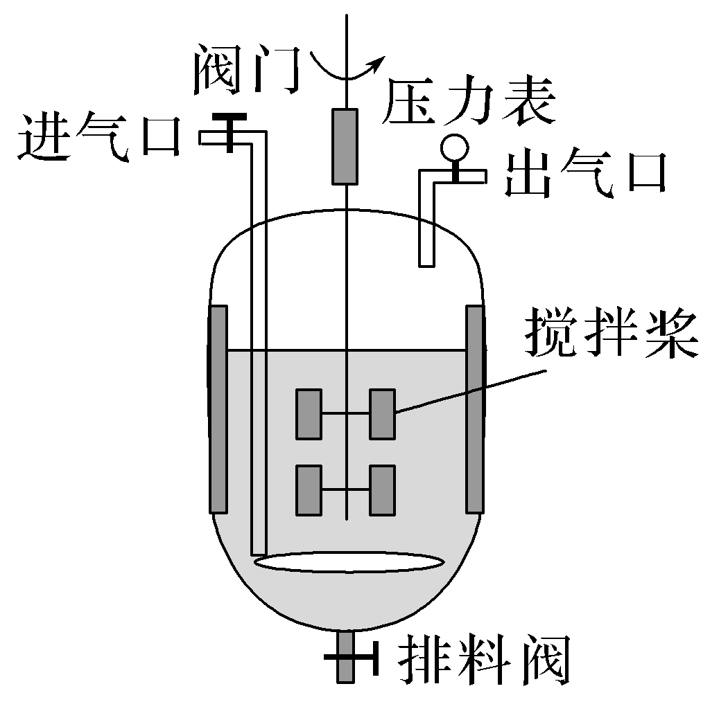
习题巩固
11.某高校采用如图所示的发酵罐进行葡萄酒主发酵过程的研究，下列叙述错误的是( )
A.夏季生产果酒时，常需对罐体进行降温处理
B.乙醇为挥发性物质，故发酵过程中空气的
进气量不宜太大
C.正常发酵过程中罐内的压力不会低于大气压
D.可以通过监测发酵过程中残余糖的浓度
来决定何时终止发酵
B
Notes:
48

Slide 49
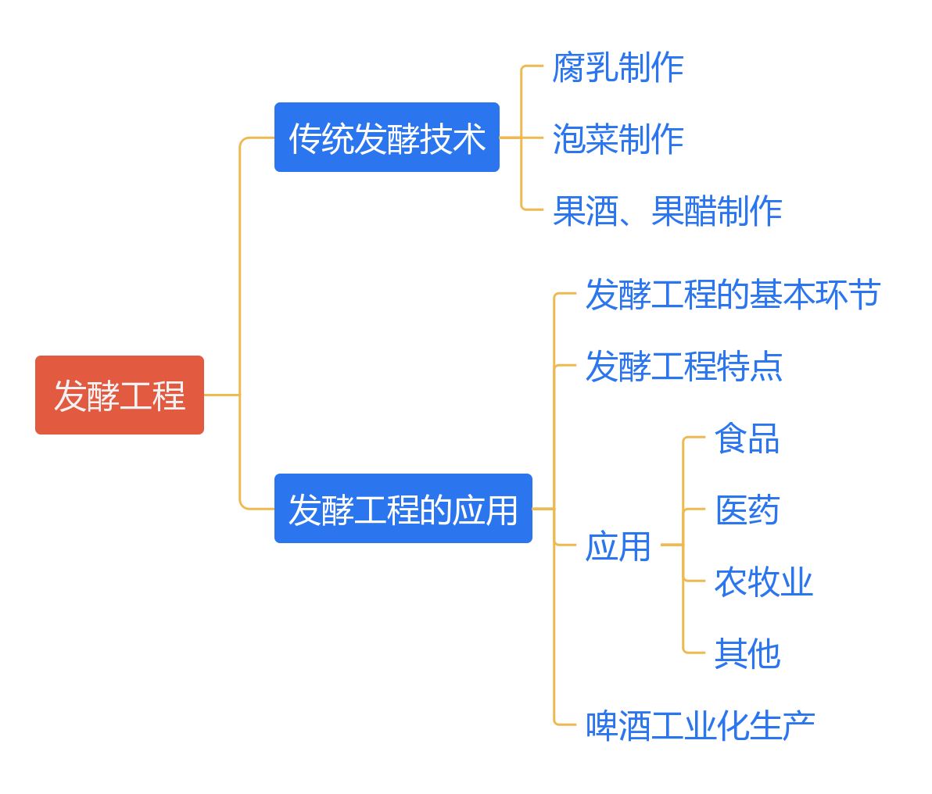
课堂总结
Notes:
49

Slide 50
3
习题检测

Slide 51
习题检测
1.与传统发酵技术相比，发酵工程的产品种类更加丰富，产量和
质量明显提高。判断下列相关表述是否正确。
（1）发酵工程与传统发酵技术最大的区别就是前者可以利用
微生物来进行发酵。 ( )
（2）发酵工程的产品主要包括微生物的代谢物、酶及菌体本身。
( )
（3）在发酵工程的发酵环节中，发酵条件变化不仅会影响微生物
的生长繁殖，也会影响微生物的代谢途径。 ( )
（4）通过发酵工程可以从微生物细胞中提取单细胞蛋白。( )
×
√
√
×
Notes:
51

Slide 52
习题检测
2.在青霉素的发酵生产过程中，人们遇到了两个问题。请你运用所学知识或查阅资料，并发挥想象力，提出解决这些问题的思路。
(1) 青霉素发酵是高耗氧过程，如何能够保证在发酵过程中给微生物持续高效地供氧呢？(提示：血红蛋口具有携带O₂的能力)
可以用基因工程的方法，将血红蛋白基因转入青霉素生产菌来提高菌体对氧的吸收和利用率。
Notes:
52

Slide 53
习题检测
(2) 在发酵过程中，总有头孢霉素产生。人们通过对青霉素生产菌代谢途径的研究发现，在青霉素与头孢霉素的合成过程中，它们有一个共同的前体，这个前体经过两种不同酶的作用分别合成两个产物。如何改造青霉素生产菌使其只生产青霉素或者只生产头孢霉素呢？
可以对两种酶的基因进行改造或敲除其中一种酶的基因，从而使青霉素生产菌只生产一种产物。
Notes:
53

Slide 54
习题检测
3.通过微生物发酵，可以将粮食(如玉米、 小麦等)及各种植物纤维加工成燃料乙醇；将燃料乙醇和普通汽油按一定比例混配，就形成了目前在我国多地广泛使用的乙醇汽油。乙醇汽油的环保性令人称道。调査显示，使用乙醇汽油与使用普通汽油相比，排放到空气中的NO₂、 CO等均有不同程度下降。有人认为燃料乙醇“可再生”；但也有人认为，生产燃料乙醇需要消耗大量粮食， 会增加粮食短缺的风险。请你尝试通过查阅资料，评估这一风险，并说明在生产时应如何规避这一风险。
这一风险是存在的。在生产燃料乙醇时，为了规避这一风险，应该使用陈化粮食(如陈化的稻谷等)或者非粮食生物材料(如秸秆等)。使用陈化粮食来生产燃料乙醇，还有利于防止问题粮食流入市场。
Notes:
54

Slide 55
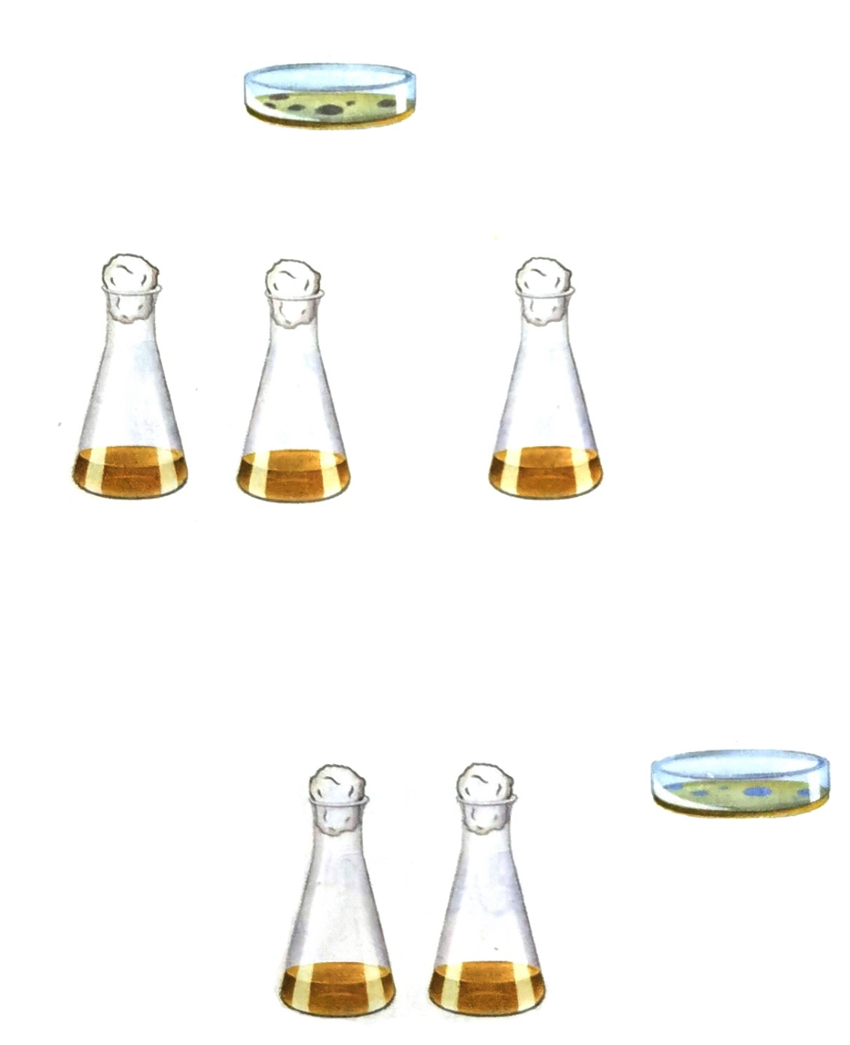
污水池中污泥样品
习题检测
初选
4.某化工厂为了处理排出污水中的一种有害的、难以降解的有机化合物A，其研究团队用化合物A、磷酸盐、镁盐和微量元素等配制了培养基，成功地筛选出能高效降解化合物A的细菌 (目的菌)。实验的主要步骤如下图所示，请分析冋答问题。
候选菌
接种
重复多次，直至获得目的菌。
振荡培养若干天后
测定各瓶中化合物A的含量
选择
接种
接种
接种
固体
培养基
Notes:
55

Slide 56
习题检测
在培养基中加入化合物A的目的是
，
这种培养基属于 培养基。
筛选出可以降解化合物A的微生物
选择
培养若干天后，应选择培养瓶中化合物A含量 的
培养液，接入新的培养液中连 续培养，使目的菌的数量 。
显著降低
扩增
(3)若要研究目的菌的生长规律，可挑取单个菌落进行液体培养，再采用 方法进行计数。请你预测目的菌的种群数量会发生怎样的变化。
细菌计数板计数
S形增长
Notes:
56

Slide 57
习题检测
(4) 将目的菌用于环境保护实践时，还有哪些问题需要解决？
目的菌能否在自然环境中大量生长繁殖、是否会产生对环境有害的代谢物、降解化合物A后是否会产生二次污染等问题都需要研究清楚后，才能进行实践。
(5) 有人提出，可以通过改造细菌的基因来获得能够降解化合物
A的细菌，请分析这种方法是否可行。
可行。这是后面将要学习的基因工程的基本思路。
Notes:
57

Slide 58
习题检测
立即去卖冰激凌的小店再买一个同样品牌的同种冰激凌；配制伊红—亚甲蓝琼脂培养基(该培养基可用来鉴别大肠杆菌，生长在此培养基上的大肠杆菌菌落呈深紫色，并有金属光泽)、灭菌、倒平板；取10 mL刚融化的冰激凌作为原液， 然后进行梯度稀释，稀释倍数为1 x 10〜1 X10⁵；取每个浓度的冰激凌液各0.1mL，用涂布平板法进行接种，每个浓度涂3个平板，一共培养18个平板；在适宜温度下培养48 h，统计菌落数目。
5. 某个高温日，某校三位高中学生相约去吃冰激凌，之后两人都出现腹泻现象，于是他们怀疑冰激凌中的大肠杆菌含量超标。老师建议他们利用学过的有关微生物培养的知识对此冰激凌进行检测。经过一番资料查阅，他们提出了如下实验设计思路。
Notes:
58

Slide 59
习题检测
(1) 请你从下面几个角度对这三位同学的思路进行评议。
① 他们只打算对一个冰激凌进行检测，理由是：两个人吃过冰激凌后，都拉肚子了，所以再检测一个就足以说明问题。你同意这样的观点吗？为什么？
不同意。只检测一个冰激凌数据太少，不能排除偶然因素的影响。
Notes:
59

Slide 60
习题检测
② 有没有必要对冰激凌原液进行梯度稀释？为什么？【提示：我国卫生部门规定的饮用水标准是：1 mL自来水中细菌总数不可以超过100个(37℃培养24h), 1 000 mL自来水中大肠杆菌菌落数不能超过3个(37℃培养48 h)］
没有必要。根据国家的标准，自来水中的大肠杆菌数目应该是非常少的。即使冰激凌中大肠杆菌数目超标了，也不可能很离谱，如果进行梯度稀释，最后培养出来的菌落数可能不在计数要求的范围内，从而导致结果误差大。解答这个问题的时候，应该让学生明白并不是所有的细菌检测培养都需要进行梯度稀释，而是要根据实际情况来确定培养方案。
Notes:
60

Slide 61
习题检测
③ 他们认为，在用该方法统计菌落数目时不需要设计对照组，所以只准备培养18个平板。你认为在这项检测中是否需要对照组？为什么？
需要设置对照组。严格来说，应该设置两组对照组。一组为阴性对照组，不进行涂布或者用无菌水涂布平板；另一组为阳性对照组，涂布大肠杆菌。前者可以说明培养基是否被污染，后者可以说明该培养基能否培养出大肠杆菌。
Notes:
61

Slide 62
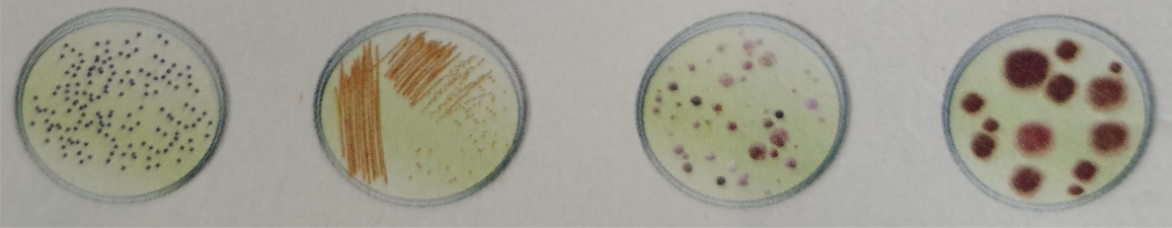
习题检测
(2) 下图所示为4种菌落分布图，一般不能由涂布平板法
得到的是 。
B
A
B
C
D
Notes:
62

Slide 63
习题检测
(3)在完善实验设计思路后，三位同学进行了实验。培养结果显示，除了深紫色菌落，还有其他菌落存在，这说明了什么？如果以菌落数代表样品中的大肠杆菌数量，则统计结果比实际值是偏多还是偏少？为什么？
说明冰激凌中不仅有大肠杆菌，还有其他细菌或真菌等。统计结果比实际值偏少。因为有些菌落可能会重叠，统计时容易将其误认为是一个菌落，并且这种计数方法统计的是菌落的数目。
Notes:
63

Slide 64
习题检测
(4)如果实验结果显示，检测的冰激凌中大肠杆菌含量超标了。
接下来他们应该做什么?
应该马上去小店告知店主这批冰激凌不能再卖了；还要告知卫生管理部门，以对这批冰激凌的来源进行追踪调查。
Notes:
64

Slide 65
THANKS

